Slide 1






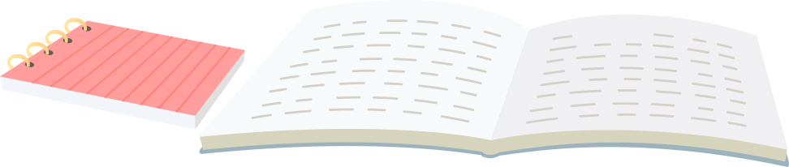
CHÀO MỪNG CÁC CON
ĐẾN VỚI TIẾT HỌC TOÁN

Slide 2
CHỦ ĐỀ 8
PHÉP NHÂN, PHÉP CHIA
BÀI 39
BẢNG NHÂN 2
(TIẾT 1)

Slide 3
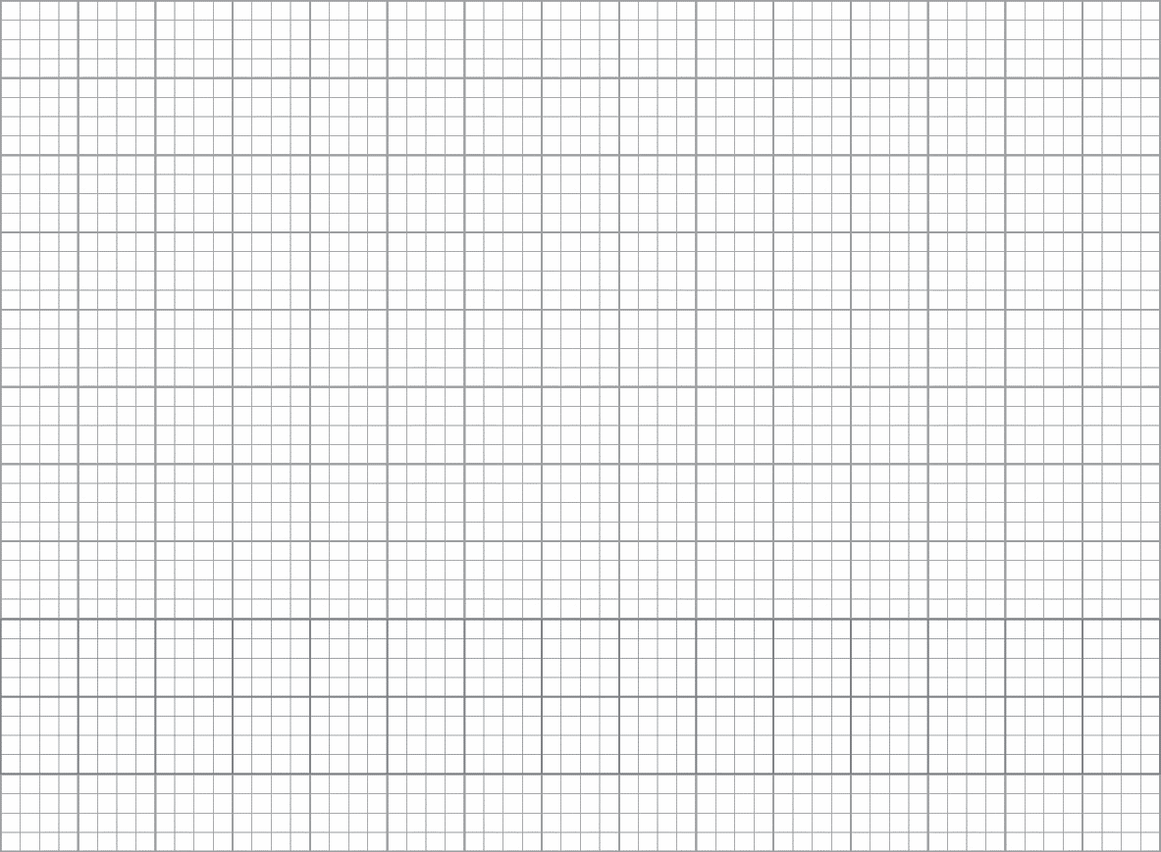
Thứ sáu ngày 21 tháng 1 năm 2022
Toán
Bài 39: Bảng nhân 2 (tiết 1)
85%
请替换文字内容

Slide 4







YÊU CẦU CẦN ĐẠT
Học sinh hình thành được bảng nhân 2.
Vận dụng vào tính nhẩm.
Giải các bài toán liên quan đến bảng nhân 2.

Slide 5
KHÁM PHÁ

Slide 6

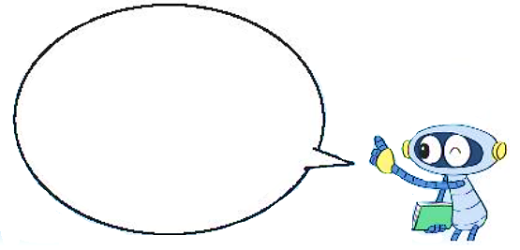
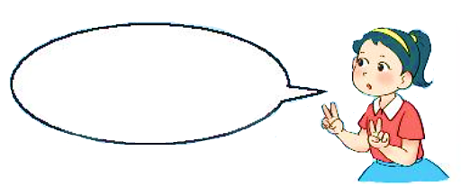
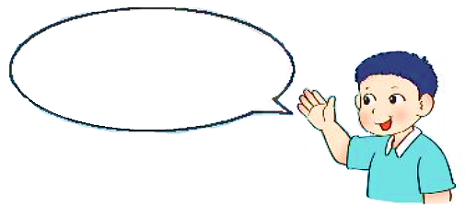
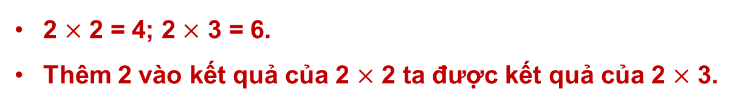
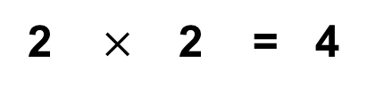
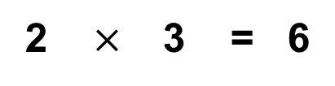
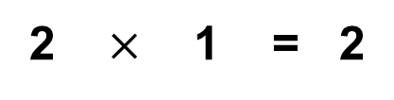
Hai được lấy một lần là hai, ta có hai nhân một bằng hai.
a)
2 $×$ 1 = 2
Hai nhân hai bằng bốn.
2 + 2 = 4
2 $×$ 2 = 4
Hai nhân ba bằng sáu.
2 + 2 + 2 = 6
2 $×$ 3 = 6
Nhận xét:
2 $×$ 2 = 4; 2 $×$ 3 = 6.
Thêm 2 vào kết quả của 2 $×$ 2 ta được kết quả của 2 $×$ 3.

Slide 7
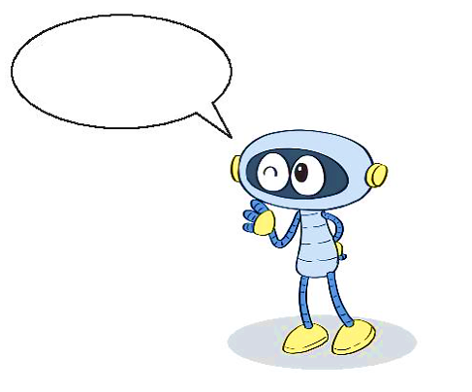
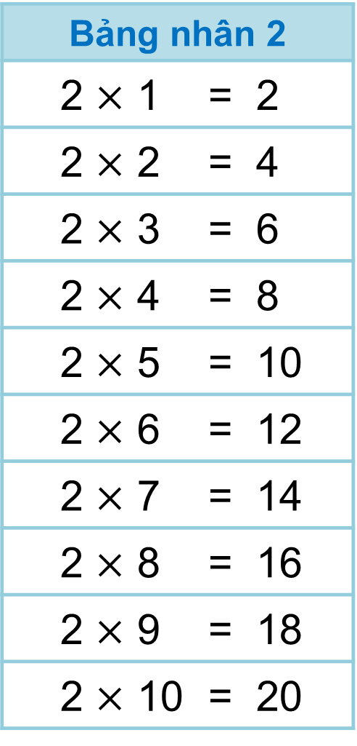
Bảng nhân 2
2 $×$ 1 = 2
2 $×$ 2 = 4
2 $×$ 3 = 6
2 $×$ 4 = 8
2 $×$ 5 = 10
2 $×$ 6 = 12
2 $×$ 7 = 14
2 $×$ 8 = 16
2 $×$ 9 = 18
2 $×$ 10 = 20
b) Hoàn thành bảng nhân 2
Hai nhân mười bằng hai mươi.
?
Nhận xét:
?
Thừa số thứ nhất đều là số 2.
Thừa số thứ hai là các số tự nhiên tăng dần từ 1 đến 10.
Tích là các số tăng dần hơn kém nhau 2 đơn vị từ 2 đến 20.
?
?
?
?

Slide 8
HOẠT ĐỘNG

Slide 9
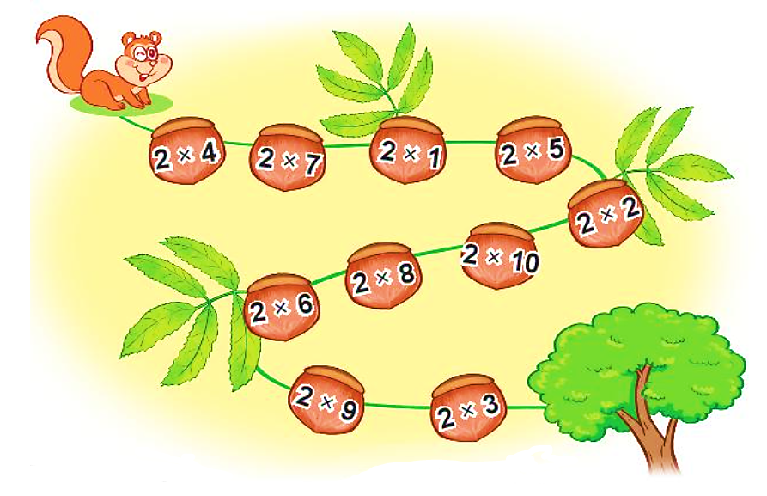
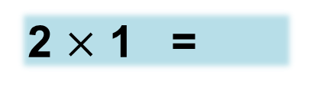
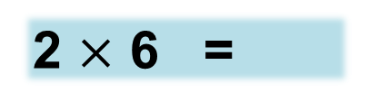
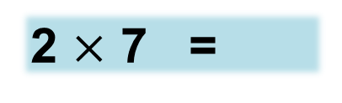
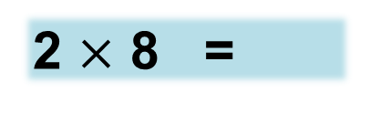
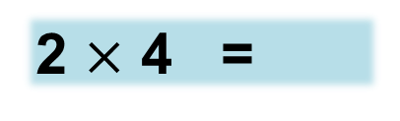
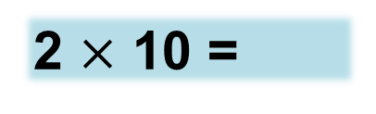
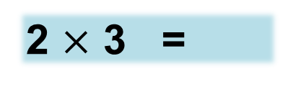

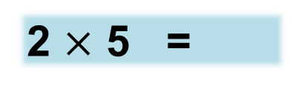
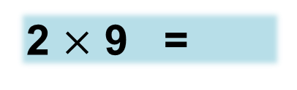
1
Tính nhẩm.
8
2 $×$ 4 =
20
2 $×$ 10 =
14
16
2 $×$ 7 =
2 $×$ 8 =
2
2 $×$ 1 =
12
2 $×$ 6 =
10
18
2 $×$ 5 =
2 $×$ 9 =
4
2 $×$ 2 =
6
2 $×$ 3 =

Slide 10
2
Số
?
Thừa số | 2 | 2 | 2 | 2 | 2 | 2
Thừa số | 3 | 5 | 7 | 4 | 6 | 8
Tích | 6 | ? | ? | ? | ? | ?
10
14
8
12
16

Slide 11
YÊU CẦU CẦN ĐẠT
Học sinh hình thành được bảng nhân 2.
Vận dụng vào tính nhẩm.
Giải các bài toán liên quan đến bảng nhân 2.

Slide 12

TẠM BIỆT

